Slide 1
Yapay sinir ağları
Prof. Dr. Tuncay YİĞİT
Süleyman Demirel Üniversitesi
Bilgisayar Mühendisliği Bölümü
ISPARTA 2023

Slide 2
YAPAY SİNİR AĞI NEDİR?
Biyolojik sinir sisteminden esinlenerek ortaya çıkmıştır.
İnsan beyninin, öğrenme, eski bilgiye dayalı tahmin etme, eksik bilgiyi tamamlama gibi yeteneklerini makinelere kazandırmayı amaçlar.
Çok sayıda işlem ünitesinden (processing elements, units, nodes, neurons) oluşur.
Birçok farklı alanda başarıyla uygulanmıştır:
İşaret tanıma
El yazısı tanıma
İleriye dönük tahminde bulunma
Adaptif kontrol
Gürültülü veya eksik bilgileri tanıma
…

Slide 3
YAPAY SİNİR AĞI NEDİR?
Beyin, çok karmaşık yapıdadır, doğrusal olmayan ve paralel işlem yapar.
Beyin, neuron’lardan (processing units) oluşur ve bazı problemlerde günümüzdeki en hızlı bilgisayarlardan daha hızlı hesaplama kapasitesine sahiptir.
Yapay sinir ağı (YSA), beynin bazı özel işlevlerini modellemek için tasarlanan makinedir.
YSA, iyi performans sağlamak için çok sayıda basit işlem birimi (neuron) arasında bağlantı yapar.
YSA ile beyin iki açıdan benzerdir:
Bilgi, ağ tarafından öğrenme sürecinde çevreden edinilir.
Neuronlar arasındaki bağlantının gücü (synaptic weights) kullanılarak edinilen bilgi saklanır.
Öğrenme sürecinde kullanılan öğrenme algoritması ile ağırlıklar değiştirilir.

Slide 4
YAPAY SİNİR AĞI NEDİR?
Walter Pitts ve Warren McCulloch tarafından 1943 yılında biyolojik nöronların ilk yapay nöron modeli oluşturulmuştur.
Bütün mantıksal işlemler farklı eşik değerleri ve farklı ağırlıklar ile gerçekleştirilmiştir.
Donald Hebb tarafından 1949 yılında Hebb öğrenme kuralı geliştirilmiştir.
Hebb kuralına göre, iki nöron aktifse ikisinin aralarındaki bağlantı güçlendirilir.
Rosenblatt tarafından 1958 yılında ilk perceptron ve öğrenme metodu geliştirildi.
Widrow ve Hoff tarafından 1960 yılında Adaptive Linear Element (ADALINE) geliştirildi.
Widrow ve Hoff, türevlenebilir fonksiyonlarla gradient descent tabanlı öğrenme kuralını geliştirmiştir.

Slide 5
YAPAY SİNİR AĞI NEDİR?
Rosenblatt 1961 yılında backpropagation öğrenme şemasını önerdi, ancak ağın eğitiminde başarılı olamadı.
Minsky ve Papert 1969 yılında perceptron’un bazı basit mantıksal işlemlerde yetersiz olduğunu göstermiştir.
Bir perceptron ile XOR probleminin çözülemediği gösterilmiştir.
Çok katmanlı ağ ile bu tür problemlerin çözülebileceği düşünüldü, ancak nasıl eğitilebileceği konusunda çözüm bulunamadı.
1980’li yıllarda bu tür problemler çok katmanlı ve farklı ağ yapıları kullanılarak çözüldü.
Günümüzde, YSA diğer yapay zeka teknikleriyle (fuzzy logic, genetik algoritma) birlikte kullanılarak çok daha etkin çözümler ortaya koymaktadır.

Slide 6
YAPAY SİNİR AĞI ÖZELLİKLERİ
YSA, birbirine çok sayıda bağlantıya sahip olan çok sayıda neuron ile öğrenme ve genelleme özelliğine sahiptir.
Genelleme, sinir ağlarının eğitim sırasında görmediği girişler için makul çıkışlar üretmesidir.
YSA, karmaşık ve zor problemler için iyi düzeyde çözümler üretir.
YSA aşağıdaki önemli özelliklere ve yeteneklere sahiptir:
Nonlineer
Giriş-çıkış eşleştirme
Adaptif
Kanıtlı cevap
Bağlamsal bilgi
Hata toleransı
Nörobiyolojik analoji

Slide 7
YAPAY SİNİR AĞI ÖZELLİKLERİ
Nonlineer
Bir yapay neuron, lineer veya nonlineer olabilir.
Girişin yüksek nonlineer olduğu durumlarda (ses sinyali) YSA’nın nonlineer olma özelliği çok önemlidir.
Giriş-çıkış eşleştirme
Popüler öğrenme yaklaşımı olan denetimli öğrenme (supervised learning) ağırlıkları giriş örneklerine göre değiştirir.
YSA, öğrenme süreci sonunda giriş-çıkış eşleştirmesini oluşturur.
Adaptif
YSA, ağırlıklarını çevresindeki değişimlere adapte edebilir.
Bir problem için eğitilen sinir ağı, problemin değişen şartları için yeniden eğitilebilir.

Slide 8
YAPAY SİNİR AĞI ÖZELLİKLERİ
Kanıtlı cevap
Sınıflandırma kararının güvenilirliğini belirlemek için eğitilebilir.
YSA, belirsiz örüntüleri ret edebilir.
Bağlamsal bilgi
Her neuron, YSA’da diğer neuronların aktivitesinden etkilenir.
Hata toleransı
YSA, hata toleransına sahiptir ve olumsuz şartlarda performansı düşer (graceful degradation).
Nörobiyolojik analoji
YSA beyin taklit edilerek tasarlanır.
Beyin, hata toleranslı paralel işlemin fiziksel olabilirliğini, aynı zamanda hızlı ve güçlü olduğunu ispatlar.

Slide 9
İNSAN BEYNİ
İnsan beyninde 10 milyar neuron ve 60 trilyon bağlantı olduğu tahmin edilmektedir.
Sinapslar veya sinir uçları, neuronlar arasında etkileşimi sağlayan temel bileşenlerdir.
Plastisite, sinir sisteminin çevresine adapte olarak gelişmesine izin verir.
Plastisite ile;
Neuronlar arasında yeni sinaptik bağlantılar oluşturulur.
Varolan sinaptik bağlantılar değiştirilir.
Beyinde farklı kısımlardaki neuronlar çok farklı boyutlarda ve şekilerdedir.

Slide 10
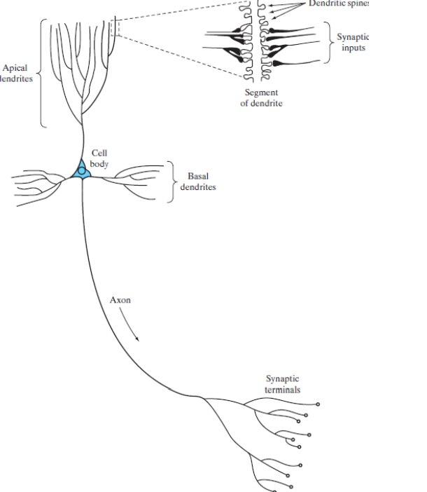
İNSAN BEYNİ
Bir neuron, 10.000 veya daha fazla bağlantı alabilir ve binlerce hedef hücreye çıkış üretebilir.
Neuronlar arasındaki bağlantıyı axon’lar sağlar.
Neuronlar dendrite’ler ile giriş alma işlemini yapar.

Slide 11
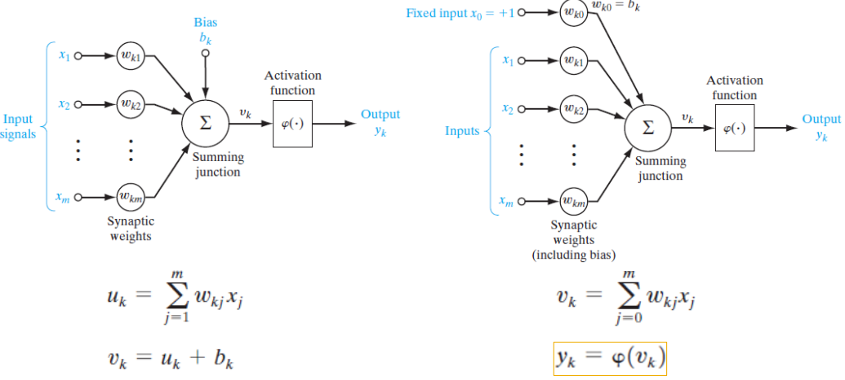
Neuron Modeli
Bir neuron, sinir ağının temel işlem birimidir.
Bir grup sinaps vardır ve belirli bir ağırlığa sahiptir.
Toplayıcı, girişlerden gelen sinyalleri doğrusal olarak birleştirir.
Aktivasyon fonksiyonu, neuron’un çıkış genliğini belirler.

Slide 12
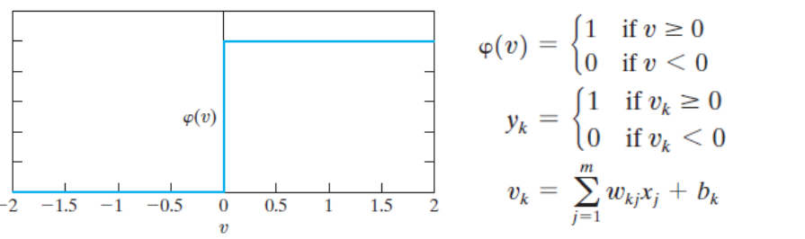
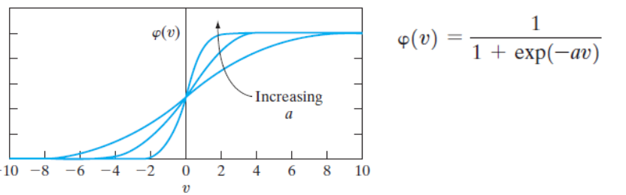
Neuron Modeli
Aktivasyon fonksiyonları
Threshold fonksiyonu, çıkışı bir eşik değere göre belirler.
Sigmoid, en yaygın kullanılan aktivasyon fonksiyonudur

Slide 13
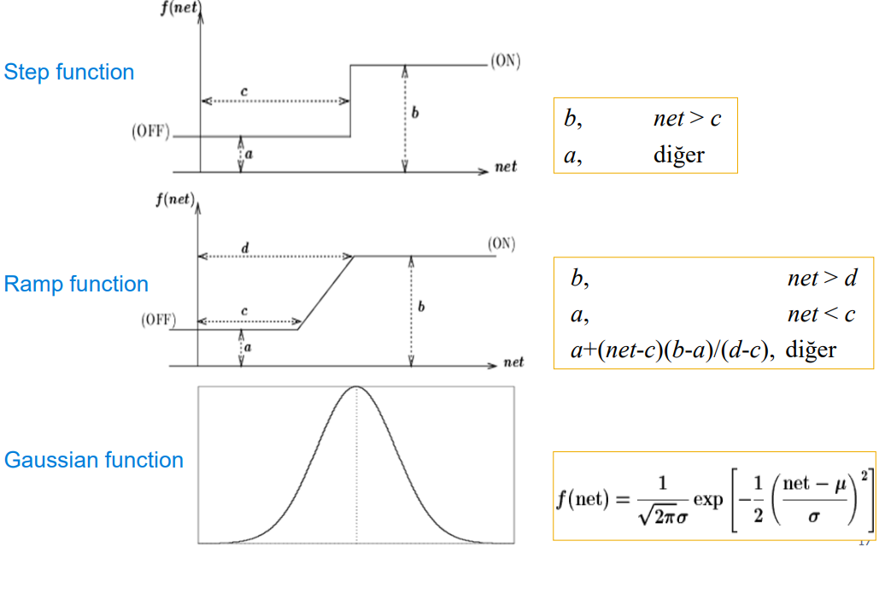
Neuron Modeli
Aktivasyon fonksiyonları

Slide 14
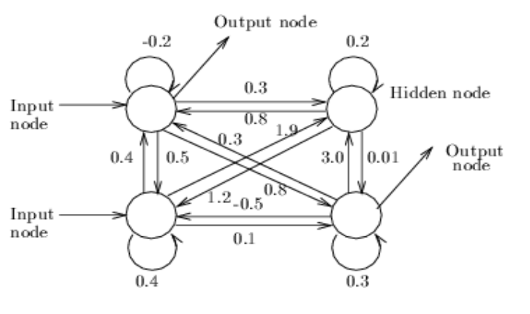
YAPAY SİNİR AĞI MİMARİLERİ
Komple bağlı ağlar (fully connected networks)
Her node diğer tüm node’lara bağlıdır.
Bağlantılar pozitif, negatif veya 0 olabilir

Slide 15
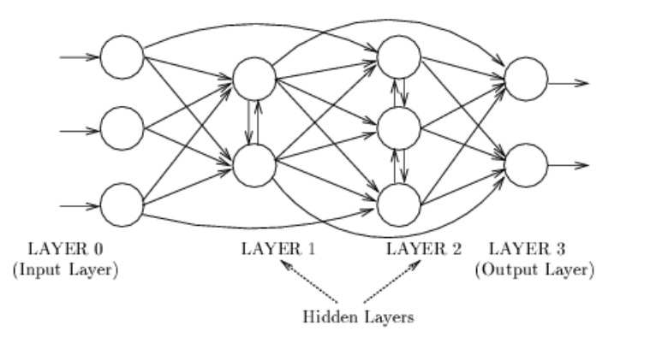
YAPAY SİNİR AĞI MİMARİLERİ
Katmanlı ağlar (layered networks)
Node’lar katman ismi verilen alt gruplar halindedir.
İleri katmandan geriye doğru bağlantı olamaz.

Slide 16
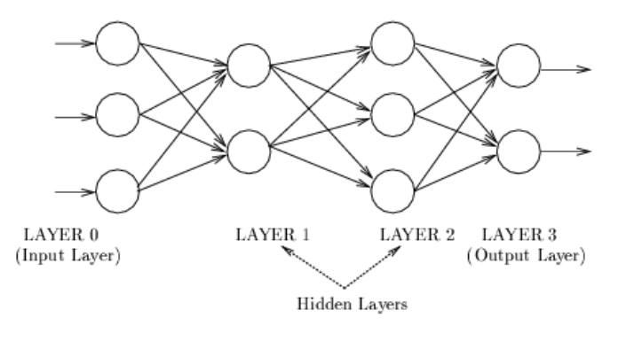
YAPAY SİNİR AĞI MİMARİLERİ
Katmanlı ileri beslemeli ağlar (layered feedforward networks)
Bağlantılar, i.katmandaki neuron ile i+1.katmandaki neuronlar arasında yapılabilir.
En yaygın kullanılan ağ yapısıdır.

Slide 17
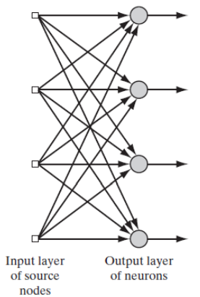
YAPAY SİNİR AĞI MİMARİLERİ
Tek katmanlı ileri beslemeli ağlar
YSA’daki neuronların bağlantı şekli öğrenme algoritmasıyla doğrudan ilişkilidir.
Ağda neuronlar katman halinde bağlantıya sahiptir.
Ağda girişlerden çıkışlara doğru geçiş yapılır (feedforward).
Girişler ve çıkışlar arasında tek katman vardır.

Slide 18
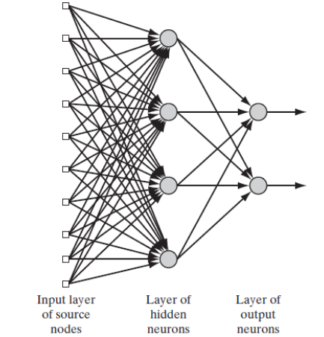
YAPAY SİNİR AĞI MİMARİLERİ
Çok katmanlı ileri beslemeli ağlar
Bir veya daha fazla gizli katman (hidden layer) vardır.
Gizli katman sayısı artırılarak işlem kapasitesi artırılır.
Üç veya daha fazla boyutlu tasarım ile işlem kapasitesi artırılır.
Şekilde, 10-4-2 sinir ağı görülmektedir.

Slide 19
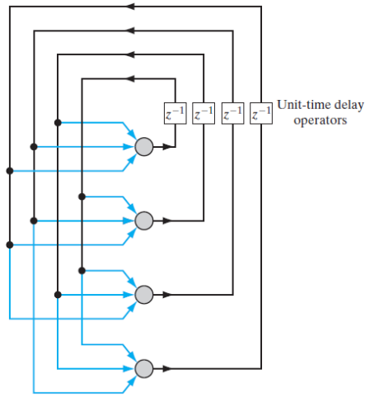
YAPAY SİNİR AĞI MİMARİLERİ
Recurrent networks
Recurrent (tekrarlayan) neural network (RNN), en az bir tane feedback döngüsüne sahiptir.
Şekilde, kendi kendisine feedback olmayan RNN ağ yapısı görülmektedir.

Slide 20
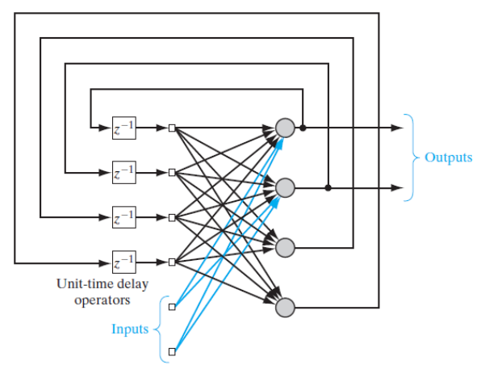
YAPAY SİNİR AĞI MİMARİLERİ
Recurrent networks
Şekilde, kendi kendisine feedback olan RNN yapısı görülmektedir.

Slide 21
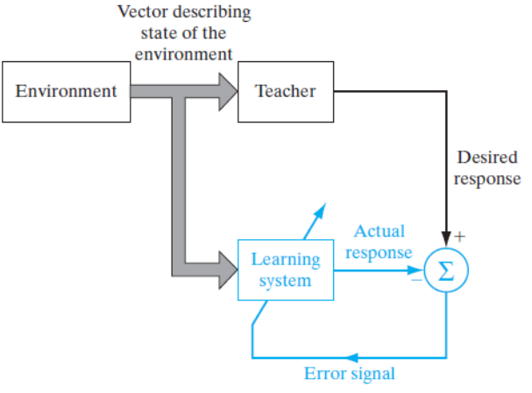
ÖĞRENME İŞLEMİ
Denetimli öğrenme (supervised learning)
Denetimli öğrenmede, giriş ve çıkış örnekleri birlikte sağlanır.
Girişlere göre YSA’dan beklenen cevap da sağlanır.
YSA parametreleri hata sinyaline göre ayarlanır. .

Slide 22
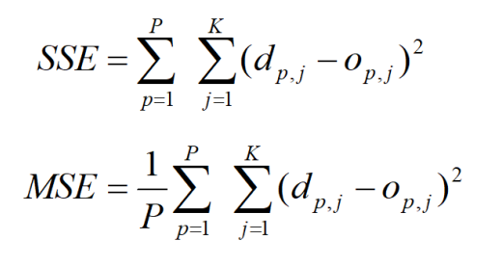
ÖĞRENME İŞLEMİ
Denetimli öğrenme (supervised learning)
Toplam hata, hataların karelerinin toplamı (sum of squared errors) veya hataların karelerinin toplamının ortalaması (mean squared error) ile hesaplanır.
Toplam hata, belirlenen bir eşik değerin altına düştüğünde eğitim sonlandırılır.
Eğitim hatası yerine test hatası minimum olduğunda da eğitim sonlandırılabilir.

Slide 23
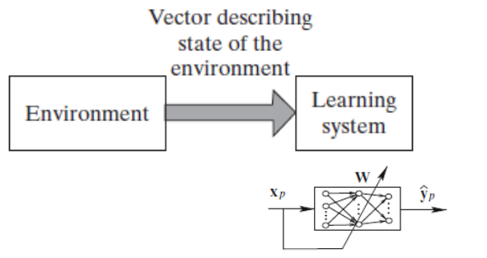
ÖĞRENME İŞLEMİ
Denetimsiz öğrenme (Unsupervised learning)
Denetimsiz öğrenmede, sadece girişler sağlanır.
Giriş değerlerine bağlı verilen ölçüt kullanılarak beklenen cevap oluşturulur.
YSA parametreleri giriş değerlerine göre ayarlanır.

Slide 24
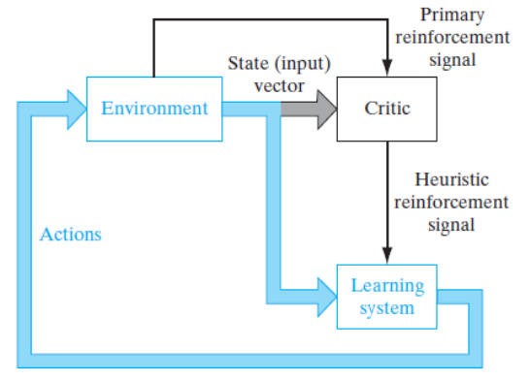
ÖĞRENME İŞLEMİ
Takviyeli öğrenme (reinforcement learning)
Takviyeli öğrenmede, öğrenen sisteme dışarıdan yönlendirme yapılır.
Çıkış değerleri girmek yerine, verilen giriş değerlerine göre çıkışı değerlendirerek öğrenmeyi sağlar (genetik algoritma).
Amaç fonksiyonunun değeri minimize/maksimize edilir.

